Slide 1
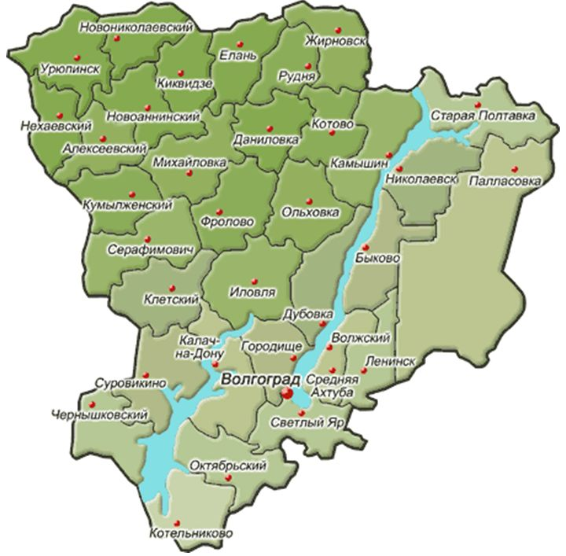
Вниманию руководителей организаций малых и микропредприятий, индивидуальных предпринимателей!
Региональное наблюдение по
инвестициям в основной капитал
за 2021 год

